Slide 1
শুভেচ্ছা

Slide 2
পরিচিতি
শ্রেণী :৭ম
বিষয় : বাংলাদেশ ও বিশ্বপরিচয়
অধ্যায় : ১৩
পাঠ : টেকসই উন্নয়ন অভীষ্ট
দিলারা বিনতে আহামেদ
সহকারি শিক্ষক
বসন্তপুর মাধ্যমিক বিদ্যালয়
শৈলকুপা, ঝিনাইদহ ।

Slide 3
শিখনফল
এম ডিজি ও এস ডিজি এর মধ্যে পার্থক্য নিরূপন করতে পারবে |
এসডিজির ক্ষেত্রসমূহ চিহ্নিত করতে পারবে |
এমডিজি ও এস ডিজির মধ্যকার পার্থক্য ও সাদৃশ্যসমূহ চার্টের মাধ্যমে উপস্থাপন করতে পারবে |

Slide 4
জাতিসংঘ
SDG , MDG , UNDP

Slide 5
আজকের পাঠ:
টেকসই উন্নয়ন অভীষ্ট

Slide 6
জাতিসংঘ ও বাংলাদেশ

Slide 7
সহস্রাব্দ উন্নয়ন লক্ষ্য
MDG
Millennium
Development
Goals

Slide 8
টেকসই উন্নয়ন অভীষ্ট
SDG
S –Sustainable
D-Development
G- Goals

Slide 9
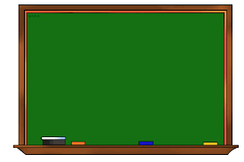
একক কাজ
সময় :৫ মিনিট
এসডিজির পূর্ণরূপ কি?
এমডিজির পূর্ণরূপ কি ?

Slide 10
এসডিজি ও এমডিজির পার্থক্য নিম্নে দেখানো হলো :-
এসডিজি
এসডিজির পরিধি এমডিজির তুলনায় অনেক বেশি সুনির্দিষ্ট ।
এসডিজির উদ্দেশ্য ক্ষুধা ও দারিদ্র্য নির্মুল করা ।
এসডিজি হলো সার্বজনীন ।
এসডিজির অভীষ্ট ১৭ টি ।
এমডিজি
এমডিজি পরিধি সীমাবদ্ধ ।
এমডিজি প্রণীত হয় ক্ষুধা ও দারিদ্র্র্র্য দূরীকরণের উদ্দেশ্য নিয়ে
এমডিজি প্রণীত হয়েছিল অনুন্নত ও উন্নয়নশীল দেশের জন্য ।
এমডিজির লক্ষ্য ৮ টি ।

Slide 11
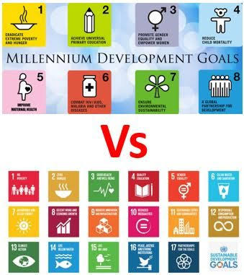
এম.ডি জি ও এস.ডি জি র পার্থক্য

Slide 12
এমডিজির লক্ষ্য ৮ টি
দারিদ্র্র্য ও ক্ষুধা থেকে মুক্তি
সার্বজনীন প্রাথমিক শিক্ষা
নারীর ক্ষমতায়ন
শিশুমৃত্যুর হার কমানো
মাতৃস্বাস্থ্যের উন্নয়ন
এইচআইভি/এইডস,ম্যালেরিয়া ও অন্যান্য রোগ প্রতিরোধ
টেকসই পরিবেশ নিশ্চিত করা
উন্নয়নের জন্য আন্তর্জাতিক অংশীদারিত্ব প্রতিষ্ঠা করা

Slide 13
এসডিজির ১৭ টি অভীষ্ঠ

Slide 14
দলীয় কাজ
এসডিজি ও এমডিজির মধ্যে পার্থক্য নির্ণয় কর ।

Slide 15
মূল্যায়ন
কত সালে টেকসই উন্নয়ন অভীষ্ট অর্জনের কাজ শুরু হয়েছে ?
কোন সংস্থা এমডিজি নির্ধারণ করেছে ?
এসডিজির অভীষ্ট কয়টি ?

Slide 16
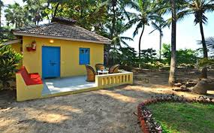
বাড়ির কাজ
এসডিজিভিত্তিক ক্ষেত্রসমূহ চিহ্নিত কর ।

Slide 17
ধন্যবাদ

